Slide 1
Audit Carrefour
Magasin: Jarzouna
28/02/2019
M Dhia Mechlaoui

Slide 2
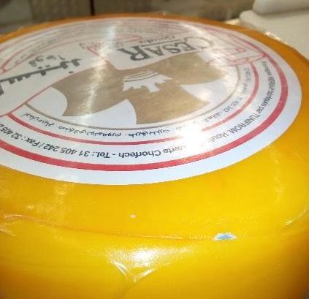
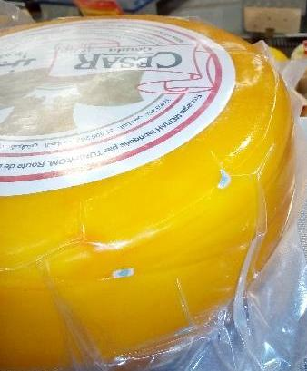
Charcuterie/fromages: développement de moisissures sur une meule de fromage « Gouda, Cesar ».

Slide 3
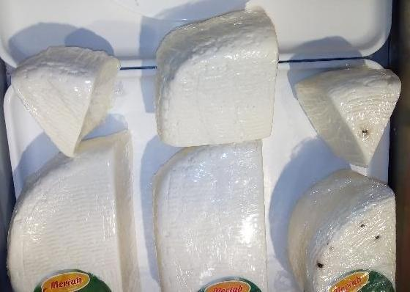
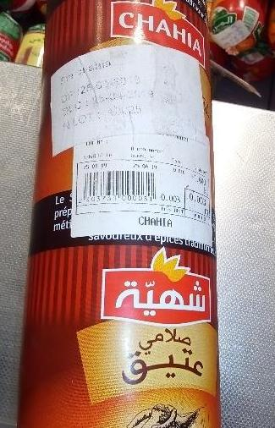
Charcuterie/fromages: absence des dates d’ouverture sur les portions de fromage blanc entamé. Étiquetage illisible pour un boudin de charcuterie « Salami Atik, Chahia ».

Slide 4
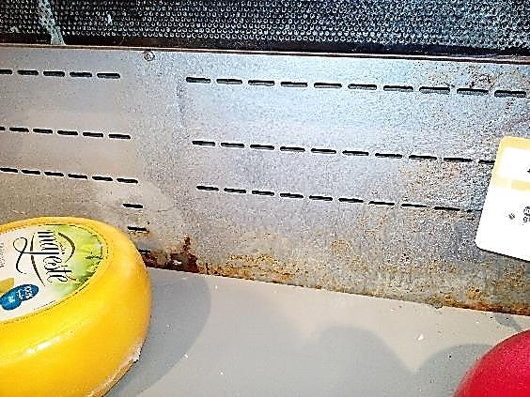
Charcuterie/fromages: présence de rouille au niveau des meubles d’exposition.

Slide 5
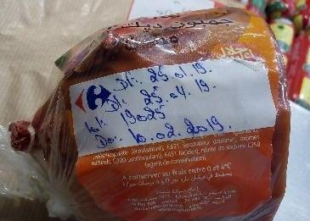
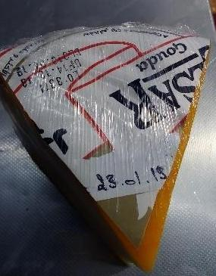

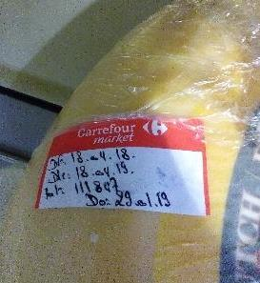
Charcuterie/fromages: dépassement de la durée de vie exigée (30 jours pour les fromages à pâte pressée, et 15 jours pour le jambon.
Articles: jambon de dinde fumé, gouda ‘césar), et maasdam Deutsch.

Slide 6
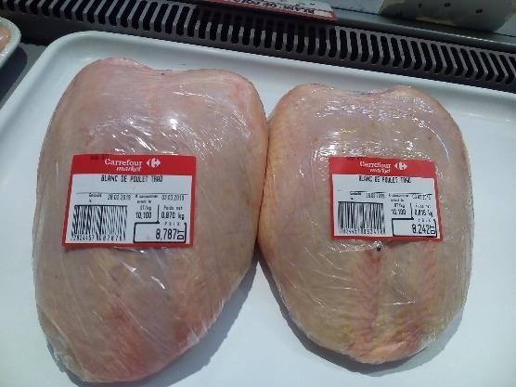
Boucherie: emballage, étiquetage et mise dans le rayon du blanc de poulet traditionnel.

Slide 7
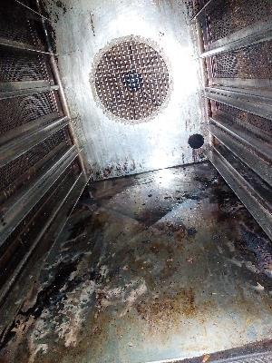
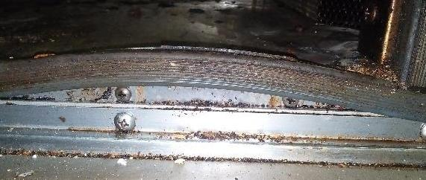
Terminal de cuisson: le four manquait de propreté.
La jointure du four était décollée.

Slide 8
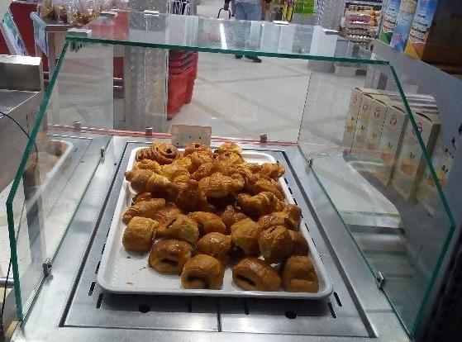
Traiteur: le meuble d’exposition des pains au chocolat avait une protection partielle.

Slide 9
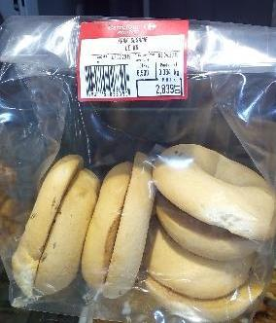
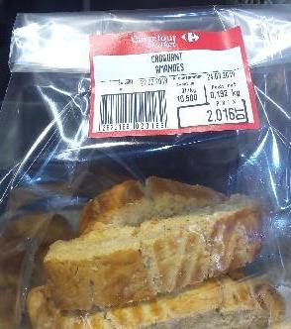
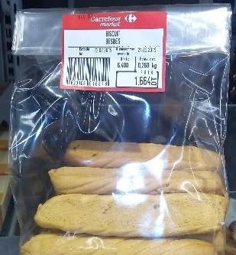
Terminal de cuisson: manque de la liste des ingrédients sur les étiquettes UHD des produits suivants: croquant amande, biscuit besbes, et kaak sésame.

Slide 10
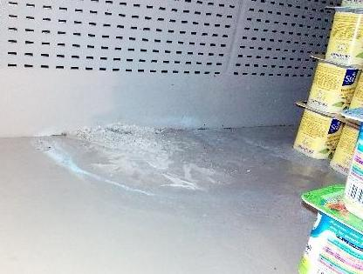
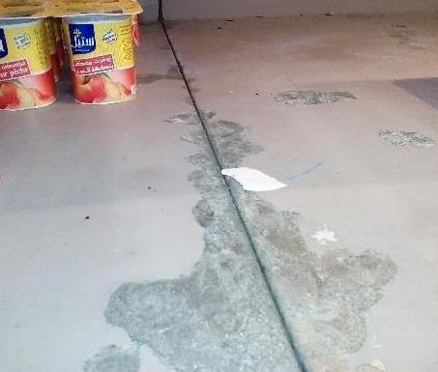
PLS: présence du givre au niveau du meuble d’exposition.
Le revêtement du meuble était décollé à plusieurs niveaux.

Slide 11
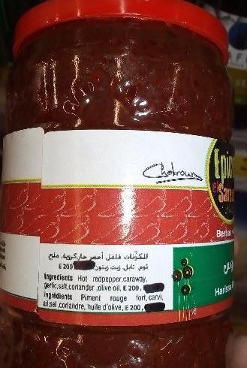
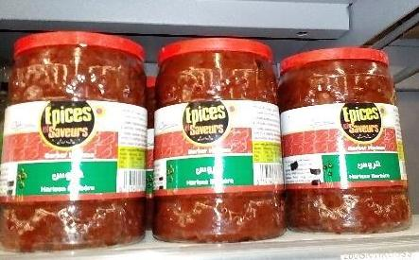
PGC: la liste des ingrédients du produit « harissa berbère, épices et saveurs » avaient des ingrédients effacés de la part du fournisseur.
Présence d’un lot entier de ce produit.

Slide 12
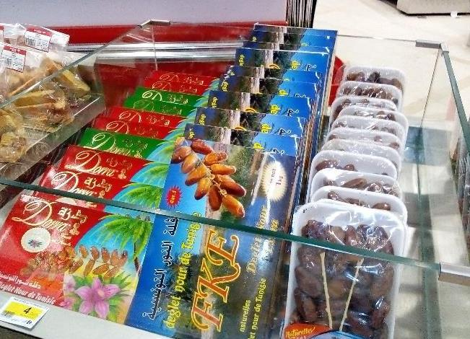
FLEG: exposition des paquets de dattes à température ambiante.

Slide 13
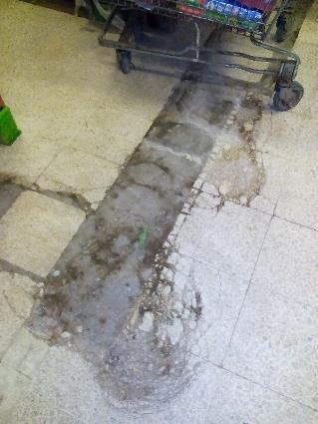
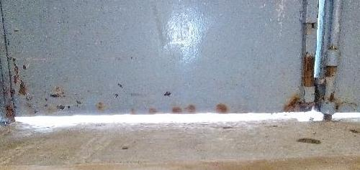
Réception: l’étanchéité de la porte de réception n’était pas satisfaisante.
Le sol était ébréché à plusieurs niveaux.

Slide 14
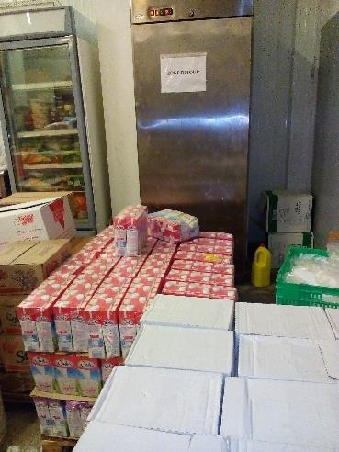
Le rangement de la réserve n’était pas satisfaisant, l’accès aux armoires froides retour et casse était difficile.

Slide 15
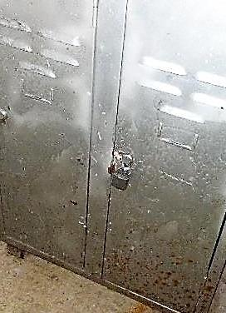
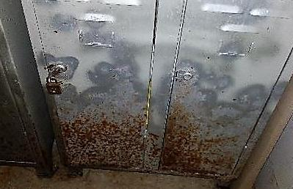
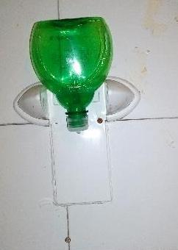
Vestiaires: les casiers étaient rouillés.
Absence du distributeur du savon liquide.

